Slide 1
Java
集合与流
Collection and Generics

Slide 2

主要内容
对象的容纳方式（数组和集合）
Collection
迭代器
List及其实现类
Collections类
JDK8.0之后的stream及lambda表达式

Slide 3
[1]
对象的容纳方式
Java

Slide 4
对象容纳的方式
数组（array）
集合（collection）
Set
List
Map

Slide 5
数 组
所有容纳方式的基础
比其它的容纳方式有更高的随机访问效率

Slide 6
一维数组在内存中的场景
int[] a;
a
栈 中
堆中
a = new int[3];
0
0
0
a
Notes:
有界类型, try {
Class<?> classType= Class.forName("");
} catch (ClassNotFoundException e1) {
// TODO Auto-generated catch block
e1.printStackTrace();
}

Slide 7
数组在内存中的场景
Animal[] pets;
pets
堆中
栈 中
pets[0]
pets[1]
pets[2]
pets = new Animal[3];
pets[0]= new Animal();
pets[1]= new Animal();
pets[2]= new Animal();
pets
Animal
Animal
Animal
Notes:
有界类型, try {
Class<?> classType= Class.forName("");
} catch (ClassNotFoundException e1) {
// TODO Auto-generated catch block
e1.printStackTrace();
}

Slide 8
二维数组
二维数组就是关于数组的数组
int[ ][ ] a = new int[4][ ]; 的含义？
a
Notes:
有界类型, try {
Class<?> classType= Class.forName("");
} catch (ClassNotFoundException e1) {
// TODO Auto-generated catch block
e1.printStackTrace();
}

Slide 9
java.util.Arrays
为数组提供一系列静态方法。
equals(xx[],xx[]) 相同类型的两个数组，值是否相同。如果数组元素为对象，那么将调用对象的equals()方法来判断是否相同。
sort(xx []) 按照升序排列数组，如果数组元素为对象，那么将调用对象的compareTo()来得到结果。
fill(xx[],value) 为当前所有数组元素赋参数2的值。
binarySearch (xx[],value)在数组xx[]找寻值为value的元素，并且返回元素索引值。
asList( Object [] a ) 为数组生成一个List对象。

Slide 10
数组的应用
填充数组
数组复制---System.arraycopy( )
数组比较
数组元素比较-equals
数组元素排序-sort
数组元素搜索-binarySearch（数据需要有序）

Slide 11
数组的特点
优势：
随机访问效率高
可以容纳主类型数据
缺点
不够灵活
长度确定
类型确定

Slide 12
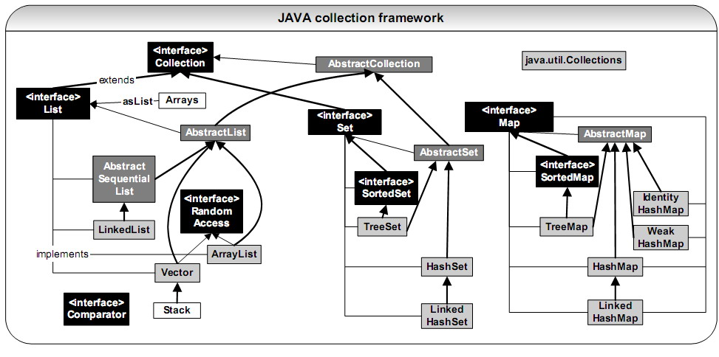
java.util包中的集合框架

Slide 13
集合架构

Slide 14
Collection接口
package java.util;
public interface Collection {
int size();
boolean isEmpty();
boolean contains(Object o);
Iterator iterator();
Object[] toArray(Object a[]);
boolean add(E o);
boolean remove(E o);
boolean containsAll(Collection<?> c);
boolean addAll(Collection<?> c);
boolean removeAll(Collection<?> c);
boolean retainAll(Collection<?> c);
void clear();
boolean equals(Object o);
int hashCode();
}
*参考JDK1.5文档

Slide 15
单元素添加、删除操作
boolean add(Object o) 先确定集合是否包含有对象o，如果需要添加该对象则返回true。如果集合允许重复，add方法总是返回true。如果不允许重复，并已经有一个相等的元素在集合中，则add方法返回false。
boolean remove(Object o) 如果集合中有与o相匹配的对象，则删除对象o，并返回true；反之返回false。如果o为null，并且集合中也有一个元素为null，也返回true。

Slide 16
查询操作
int size() 返回当前集合中元素的数量。
boolean isEmpty() 判断集合中是否有任何元素。
boolean contains(E o) 查找集合中是否含有对象o。
Iterator iterator() 返回一个迭代器，用来访问集合中的各个元素。

Slide 17
作用于元素组或整个集合的组操作
boolean containsAll(Collection<?> c) 查找集合中是否含有集合c 中所有元素。
boolean addAll(Collection<?> c) 将集合c 中所有元素添加给该集合。
void removeAll(Collection<?> c) 从集合中删除集合c 中的所有元素。
void retainAll(Collection<?> c) 从集合中删除集合c 中不包含的元素。
void clear(): 删除集合中所有元素。

Slide 18
JDK8.0之后新特性
defaultStream<E> | parallelStream()
defaultSpliterator<E> | spliterator()
defaultStream<E> | stream()
default <T> T[] | toArray​ (IntFunction<T[]>generator)
public interface Collection<E> extends Iterable<E>
default void forEach​(Consumer<? super T> action)
流和函数式接口

Slide 19
集合架构（续）
Collection：
每个元素都是单一对象。
List以特定顺序容纳元素。
Set中不能有重复的元素。
实现了Iterable接口
Map：
每个元素都是一对key-value（键／值）对象，且每个元素中的键值都不能与其他元素中的键值相同。

Slide 20
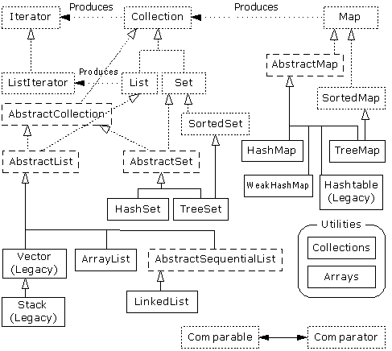
集合
Collection
对象的集合
对于重复没有特殊规定
Set
无序的collection
不许重复
List
有序collection
允许重复
Map
多列的collection
值与键的成对存储
具体实现类：
ArrayList、LinkedList、
HashSet、TreeSet
HashMap、TreeMap

Slide 21
迭代器Iterator
Iterator接口方法能以迭代方式逐个访问集合中各个元素，并安全的从Collection中除去适当的元素。
package java.util;
public interface Iterator {
boolean hasNext();
Object next();
void remove();
default void forEachRemaining​ (Consumer<? super E> action)
}
boolean hasNext() 判断是否存在另一个可访问的元素。
Object next() 返回要访问的下一个元素。如果到达集合结尾，则引发NoSuchElementException异常。
void remove() 删除上次访问返回的对象。本方法必须紧跟在一个元素的访问后执行。如果上次访问后集合已被修改，方法将引发IllegalStateException异常。
forEachRemaining​()
传递一个函数式接口，boolean accept()，类似过滤器。

Slide 22
Iterator返回集合元素的引用
class Apple {
int color;
Apple(int color)
{
this.color=color;
}
public String toString()
{
return Integer.toString(color) ;
}
public int hashCode()
{
return -color;
}
}
HashSet a= new HashSet();
a.add(new Apple(1));
a.add(new Apple(10));
a.add(new Apple(-10));
a.add(new Apple(30));
Iterator it=a.iterator();
System.out.println(a);
while(it.hasNext())
{
Apple oa=(Apple)it.next();
oa.color=-oa.color;
}
System.out.println(a);
//修改了影响hashcode的属性，但是对象在hashset
里面的位置不发生变化。
[30, 1, -10, 10]
[-30, -1, 10, -10]

Slide 23
遍历器无法修改集合中的对象引用
class Apple {
int color;
Apple(int color)
{
this.color=color;
}
public String toString()
{
return Integer.toString(color) ;
}
public int hashCode()
{
return -color;
}
}
HashSet a= new HashSet();
a.add(new Apple(1));
a.add(new Apple(10));
a.add(new Apple(-10));
a.add(new Apple(30));
Iterator it=a.iterator();
System.out.println(a);
while(it.hasNext())
{
Apple oa=(Apple)it.next();
oa=new Apple(20);
}
System.out.println(a);
//oa指向了新引用，但是List里的对象引用不发生变化
[30, 1, -10, 10]
[30, 1, -10, 10]

Slide 24
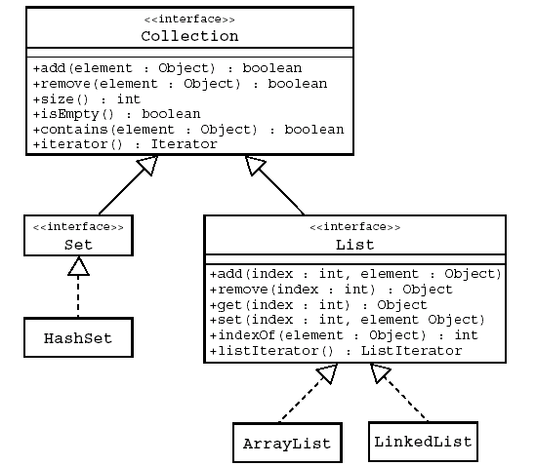
集合的使用-List
List
Vector
Arraylist
LinkedList

Slide 25
List
列表（ List ）
对象以线性方式存储
可以存储重复元素
很方便地插入和删除

Slide 26
List的定义和使用
public interface List<E> extends Collection<E>
{
void add(int index, E element)
boolean addAll(int index, Collection<? extends E> c)
E get(int index)
int indexOf(Object o)
int lastIndexOf(Object o)
ListIterator<E> listIterator()
ListIterator<E> listIterator(int index)
E remove(int index)
E set(int index, E element)
List<E> subList(int fromIndex, int toIndex)
}

Slide 27
List的定义和使用（续）
public interface ListIterator<E> extends Iterator<E>
{
void add(E o)
boolean hasPrevious()
int nextIndex()
E previous()
int previousIndex()
void set(E o)
}

Slide 28
List的定义和使用（续）
ArrayList
以数组为基础实现，支持快速随机访问。
ArrayList替换原先的Vector,允许我们快速访问元素.
Vector
从早期版本遗留下来的并改进并入Java集合架构。
Vector线程安全的（synchronized) ，它们除了保留原有遗留的方法之外，Vector是基于数组的List接口的实现。相当于ArrayList
LinkedList
以双向链表为基础实现，支持元素的快速插入和移除。
引申 stack（pop/push）与queue(实现了deque和queue接口poll/offer)

Slide 29
堆栈和队列
LinkedList：
public void addFirst(E o)/offer,offerFirst
public void addLast(E o) /offerLast,push
public E getFirst() /peek,peekFirst
public E getLast() /peekLast (top)
public E removeFirst() /poll,pollFirst
public E removeLast() /pollLast, pop
借助于LinkedList模拟实现栈和队列
堆栈是一种“后进先出”（LIFO）的集合。
队列是一种“先进先出”（FIFO）的集合。

Slide 30
主要实现类
 | 线程是否安全 | 存储方式 | 特性
linkedList | 线程不安全 | 双向链表方式 | 兼有链表特点
Vector | 线程安全 | 块链方式 | 兼有数组特点
ArraryList | 线程不安全 | 块链方式 | 兼有数组特点

Slide 31
List应用
void ensureCapacity(int minCapacity)
一次性的增加List容量，减少重分配的次数。默认capacity为10
void trimToSize()
调整capacity为当前list的大小。

Slide 32
Set接口
Set接口继承Collection接口，而且它不允许集合中存在重复项，每个具体的Set实现类依赖添加的对象的equals方法来检查唯一性。
Set接口没有定义新方法，所以Set就是一个Collection，只不过其行为不同。

Slide 33
AbstractSet抽象类
AbstractSet类覆盖了Object类的equals和hashCode方法，以确保两个相等的集合返回相同的散列码。
若两个set大小相等且包含相同元素，则这两个集相等。
按定义，AbstractSet的散列码是集合中元素散列码的总和。因此，不论集的内部顺序如何，两个相等的set总会有相同的散列码。

Slide 34
集合的使用-HashSet
HashSet
根据元素hashCode()，来确定元素的存储位置
修改HashSet里面元素的值并不会修改该元素的存贮位置，因此修改影响hashcode值的属性会导致当前集合的存取混乱。[*]
使用contains()判断是会根据hashcode判断该hashcode位置上是否有元素
使用remove()删除时会根据元素的原有HashCode进行比较并删除equals返回true的元素。
HashSet a= new HashSet();
a.add(new Apple(1));
a.add(new Apple(10));
a.add(new Apple(-10));
a.add(new Apple(30));
Iterator it=a.iterator();
System.out.println(a);
Apple oa=(Apple)it.next();
oa.color=-oa.color;
System.out.println(a);
a.remove(new Apple(-30));
System.out.println(a); System.out.println(a.contains(new Apple(30)));
[30, 1, -10, 10]
[-30, 1, -10, 10]
[-30, 1, -10, 10]
false
*java核心技术II 11th，p386中文翻译错误

Slide 35
重要的hashCode方法
Object的hashCode( )方法
返回该对象的哈希码值。在Java应用程序执行期间，在同一对象上多次调用hashCode方法时，必须一致地返回相同的整数，前提是对象上equals比较中所用的信息没有被修改。
如果根据equals(Object)方法，两个对象是相等的，那么在两个对象中的每个对象上调用hashCode方法都尽量生成相同的整数结果。
以下情况不是必需的：如果根据equals(java.lang.Object)方法，两个对象不相等，那么在两个对象中的任一对象上调用hashCode方法必定会生成不同的整数结果。但是，程序员应该知道，为不相等的对象生成不同整数结果可以提高哈希表的性能。

Slide 36
HashSet和LinkedHashSet类
HashSet和LinkedHashSet类是支持Set接口两种普通的实现，LinkedHashSet中按照插入集合的顺序进行提取集合中的元素
TreeSet类实现了SortedSet接口。

Slide 37
SortedSet接口
SortedSet是扩展了Set的一个特殊接口，它保持元素的有序顺序。
SortedSet接口为集的视图（子集）和它的两端（即头和尾）提供了访问方法。
添加到SortedSet实现类的元素必须实现Comparable接口，否则我们必须给它的构造方法提供一个Comparator接口的实现。
*参考SortedSet接口JDK文档

Slide 38
集合的使用-TreeSet
TreeSet
根据红黑树的数据结构按照大小顺序进行排序存储。
添加元素时要求对象必须实现Comparable接口，或者构造TreeSet时构造Comparator对象（判断大小标准）
大小顺序的判断标准
元素实现的Comparable接口
构造TreeSet时传入实现Comparator接口的对象（比较器）
class Apple implements Comparable {
int color;
Apple(int color)
{
this.color=color;
}
public String toString()
{
return Integer.toString(color) ;
}
public int compareTo(Object arg0) {
return
this.color-((Apple)arg0).color;
}
}

Slide 39
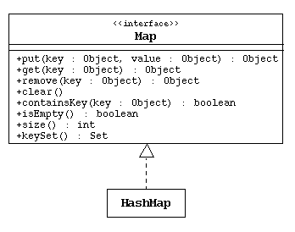
集合的使用-Map
Map
Key： 为set不可重复
Value： 为list可重复
Entry：为值和键的组合

Slide 40
集合应用-Map
Map 维持“键－值”对应关系（对），以便通过一个键查找相应的值
HashMap
TreeMap
ArrayMap

Slide 41
选择适用的方式
决定使用何种List
在ArrayList中进行随机访问（即get()）以及循环反复的效率较高
在列表中部进行插入和删除操作对于LinkedList来说却比ArrayList效率高得多。
Testing java.util.ArrayList
get: 0
iteration: 10
insert: 20
remove: 340
Testing java.util.LinkedList
get: 10
iteration: 10
insert: 10
remove: 0

Slide 42
各个List的性能比较
 | 存储方式 | 随机访问排名 | 迭代操作排名 | 插入操作排名 | 删除操作排名
数组 | 连续内存保存元素 | 1 | 不支持 | 不支持 | 不支持
ArraryList | 数组方式 | 2 | 2 | 2 | 2
Vector | 数组方式 | 3 | 3 | 3 | 3
linkedList | 双向链表方式 | 4 | 1 | 1 | 1

Slide 43
选择适用的方式
Testing java.util.TreeSet size 100
add: single:0.16 total:16
contains: single:0.08 total:8
iteration: single:0.2 total:20
Testing java.util.HashSet size 100
add: single:0.08 total:8
contains: single:0.04 total:4
iteration: single:0.15 total:15
Testing java.util.TreeSet size 1000
add: single:0.141 total:141
contains: single:0.045 total:45
iteration: single:0.03 total:30
Testing java.util.HashSet size 1000
add: single:0.031 total:31
contains: single:0.032 total:32
iteration: single:0.047 total:47
Testing java.util.TreeSet size 100000
add: single:0.12969 total:12969
contains: single:0.03255 total:3255
iteration: single:0.03734 total:3734
Testing java.util.HashSet size 100000
add: single:0.0216 total:2160
contains: single:0.01101 total:1101
iteration: single:0.061 total:6100
决定使用何种Set 具体取决于Set的大小
HashSet在add和contain操作的性能上有一定优势。遍历的操作性能稍差。
注意：性能将会随着jdk版 本的不同而有所不同

Slide 44
size | 100 | 1000 | 100000
TreeSet/add | 0.16 | 0.141 | 0.12969
HashSet/add | 0.08 | 0.031 | 0.0216
TreeSet/contain | 0.08 | 0.045 | 0.03255
HashSet/contain | 0.04 | 0.032 | 0.01101
TreeSet/iteration | 0.2 | 0.03 | 0.03734
HashSet/iteration | 0.15 | 0.047 | 0.061

Slide 45
选择适用的方式
决定使用何种Map Map的大小对于性能的影响是最大的
TreeMap提供了出色的反复时间，但get()的性能并不佳
public TreeSet() {
this(new TreeMap<>());
}
public HashSet() {
map = new HashMap<>();
}
Testing java.util.Hashtable size 10
put: 1.8 get: 1.4 iteration: 3.0
Testing java.util.HashMap size 10
put: 1.0 get: 0.7 iteration: 3.8
Testing java.util.TreeMap size 10
put: 5.2 get: 1.9 iteration: 4.1
Testing java.util.Hashtable size 10
put: 1.0 get: 0.7 iteration: 1.5
Testing java.util.HashMap size 10
put: 0.2 get: 0.2 iteration: 1.2
Testing java.util.TreeMap size 10
put: 0.4 get: 0.3 iteration: 0.9
Testing java.util.Hashtable size 100
put: 0.47 get: 0.22 iteration: 1.0
Testing java.util.HashMap size 100
put: 0.15 get: 0.24 iteration: 1.1
Testing java.util.TreeMap size 100
put: 1.26 get: 0.27 iteration: 0.87
Testing java.util.HashMap size 1000
put: 0.179 get: 0.15 iteration: 0.756
Testing java.util.Hashtable size 1000
put: 0.178 get: 0.158 iteration: 0.99
Testing java.util.TreeMap size 1000
put: 0.971 get: 0.5 iteration: 0.818
注意：性能将会随着jdk版本的不同而有所不同
set直接使用相应的map实现

Slide 46
size | type | put | get | iteration
first 10 | HashTable | 1.8 | 1.4 | 3
 | HashMap | 1 | 0.7 | 3.8
 | TreeMap | 5.2 | 1.9 | 4.1
10 | HashTable | 1 | 0.7 | 1.5
 | HashMap | 0.2 | 0.2 | 1.2
 | TreeMap | 0.4 | 0.3 | 0.9
100 | HashTable | 0.47 | 0.22 | 1
 | HashMap | 0.15 | 0.24 | 1.1
 | TreeMap | 1.26 | 0.27 | 0.87
1000 | HashTable | 0.178 | 0.158 | 0.99
 | HashMap | 0.179 | 0.15 | 0.756
 | TreeMap | 0.971 | 0.5 | 0.818

Slide 47
HashMap的实现机制
public class HashMap<K,V> extends AbstractMap<K,V> implements Map<K,V>, Cloneable, Serializable
HashMap冲突的解决办法为：拉链法
重要的参数
capacity //2的幂，最少16，通过table的length获取
final float loadFactor;//0.75
int threshold=loadFactor*capacity;
static final int MIN_TREEIFY_CAPACITY = 64; static final int TREEIFY_THRESHOLD = 8; //同时满足表>=64且同一个slot中元素个数>=8则链表转为红黑树
static final int UNTREEIFY_THRESHOLD = 6; //树元素个数<=6时转为链表
哈希方法
JDK8.0 低16位异或高16位
JDK7多次散列
static final int hash(Object key) { int h; return (key == null) ? 0 : (h = key.hashCode()) ^ (h >>> 16); }
final int hash(Object k) { int h = hashSeed; if (0 != h && k instanceof String) { return sun.misc.Hashing.stringHash32((String) k); } h ^= k.hashCode(); h ^= (h >>> 20) ^ (h >>> 12); return h ^ (h >>> 7) ^ (h >>> 4); }

Slide 48
HashMap的扩容方法
JDK7.0全部重哈希，slot中的链表采取头插法从旧table迁移到新table，单线程会导致链表逆序。多线程会导致死循环
JDK8.0，存储地址Index是hash&(capacity-1)，即模除当前容量，因为是扩容两倍，并且容量是2的幂，slot中如果是元素则位置不发生变化，如果是链表，则根据链表元素的哈希值的第(log(newCap)+1)位的值,0则不变，1则到高位地址即oldindex+oldCap。
Notes:
if (oldTab != null) {
//把每个 bucket 都移动到新的 buckets 中
for (int j = 0; j < oldCap; ++j) {
//取出当前的节点 e
Node<K,V> e;
//如果当前桶中有元素,则将链表赋值给e
if ((e = oldTab[j]) != null) {
//将原哈希桶置空以便GC
oldTab[j] = null;
//如果当前链表中就一个元素，（没有发生哈希碰撞）
if (e.next == null)
//直接将这个元素放置在新的哈希桶里。
//注意这里取下标 是用 哈希值 与 桶的长度-1 。 由于桶的长度是2的n次方，这么做其实是等于 一个模运算。但是效率更高
newTab[e.hash & (newCap - 1)] = e;
//如果发生过哈希碰撞 ,而且是节点数超过8个，转化成了红黑树
else if (e instanceof TreeNode)
((TreeNode<K,V>)e).split(this, newTab, j, oldCap);
//如果发生过哈希碰撞，节点数小于8个。则要根据链表上每个节点的哈希值，依次放入新哈希桶对应下标位置。
else { // preserve order
//因为扩容是容量翻倍，所以原链表上的每个节点，现在可能存放在原来的下标，即low位， 或者扩容后的下标，即high位。 high位= low位+原哈希桶容量
//低位链表的头结点、尾节点
Node<K,V> loHead = null, loTail = null;
//高位链表的头节点、尾节点
Node<K,V> hiHead = null, hiTail = null;
Node<K,V> next;//临时节点 存放e的下一个节点
do {
next = e.next;
//这里又是一个利用位运算 代替常规运算的高效点： 利用哈希值 与 旧的容量，可以得到哈希值去模后，是大于等于oldCap还是小于oldCap，等于0代表小于oldCap，应该存放在低位，否则存放在高位
if ((e.hash & oldCap) == 0) {
//给头尾节点指针赋值
if (loTail == null)
loHead = e;
else
loTail.next = e;
loTail = e;
}//高位也是相同的逻辑
else {
if (hiTail == null)
hiHead = e;
else
hiTail.next = e;
hiTail = e;
}//循环直到链表结束
} while ((e = next) != null);
//将低位链表存放在原index处，
if (loTail != null) {
loTail.next = null;
newTab[j] = loHead;
}
//将高位链表存放在新index处
if (hiTail != null) {
hiTail.next = null;
newTab[j + oldCap] = hiHead;
}
}
}
}
}

Slide 49
//因为扩容是容量翻倍，所以原链表上的每个节点，现在可能存放在原来的下标，即low位， 或者扩容后的下标，即high位。 high位= low位+原哈希桶容量
Node<K,V> loHead = null, loTail = null;
Node<K,V> hiHead = null, hiTail = null;
Node<K,V> next;//临时节点 存放e的下一个节点
do {
next = e.next;
if ((e.hash & oldCap) == 0) {
//给头尾节点指针赋值
if (loTail == null)
loHead = e;
else
loTail.next = e;
loTail = e;
}//高位也是相同的逻辑
else {
if (hiTail == null)
hiHead = e;
else
hiTail.next = e;
hiTail = e;
}//循环直到链表结束
} while ((e = next) != null);
//将低位链表存放在原index处，
//将高位链表存放在新index处
...

Slide 50
Collections
为集合提供一系列静态方法
比Arrays所提供的方法更加全面
max()
replace()
reverse()
copy()

Slide 51
Collection转换为Object数组
Object[] toArray() 返回一个内含集合所有元素的Object类型数组。
<T> T[] toArray(T[] a) 返回一个内含集合所有元素的T类型数组。运行期返回的数组和参数a的类型相同，但使用时需要进行转换。

Slide 52
集合元素比较与排序
数组中需要比较的方法（sort(), binarySearch() ）
集合中需要比较的方法(sort(),max()……)
比较判定的标准呢？

Slide 53
Comparator 与Comparable
Comparator
int compare(Object o1, Object o2)
boolean equals(Object obj)
Comparable
int compareTo(Object o)
集合中的对象可以实现Comparable接口，或者程序员编写Comparator类来排序。 参考:Arrays中的sort(Object[],Comparator c)方法

Slide 54
其它功能（1）
实用方法
max(Collection)，min(Collection) 在自变量中用集合内对象的自然比较方法产生最大或最小元素
max(Collection,Comparator)，min(Collection,Comparator) 在集合内用比较器产生最大或最小元素
nCopies(int n, Object o) 返回长度为n的一个不可变列表，它的所有句柄均指向o
subList(List,int min,int max) 返回由指定参数列表后推得到的一个新列表。可将这个列表想象成一个“窗口”，它自索引为min的地方开始，正好结束于max的前面

Slide 55
其它功能（2）
unmodifiableXXX（）:返回集合的只读版本
synchronizedXXX（）：同步集合对象

Slide 56
集合缺陷
(1) 将一个对象句柄置入集合时，由于类型信息会被抛弃，所以任何类型的对象都可进入我们的集合——即便特别指示它只能容纳特定类型的对象。 (2) 由于类型信息不复存在，所以集合能肯定的唯一事情就是自己容纳的是指向一个对象的句柄。正式使用它之前，必须对其进行造型，使其具有正确的类型。

Slide 57
集合类中的数据类型
集合类中可以存储各种数据，数据一旦存入，其类型均会转化为Object类型。
从集合类中取出数据时，一般均需要将Object类型转换回存入之前的实际类型
Vector v=new Vector();
v.add("张三"); //存入字符串
String name=(String)v.get(0); //强制类型转换，OK
v.add(new Date()); //存入当前时间对象，OK
/*
由于Date类型不能转换为String，下面语句会在运行时发生错误，但这种错误在编译时不会被检查出来
*/
String date=(String)v.get(1); //编译器不会发现这里有问题

Slide 58
强类型集合
传统的集合类的实例中可以存储任意类型数据，这种集合类称为弱类型集合类。
JDK1.5以后，引入了强类型集合类
强类型集合类中，只能存储指定类型的数据
在强类型集合类中取出数据时，无需进行类型转换处理，如果数据类型不配备，编译时会直接报错
强类型集合并没有引入新的类名，只需在定义原有集合对象时，用尖括号(<>)指明其存储的数据类型名称即可。

Slide 59
强类型集合示例
//下面的向量类的实例中只能存储字符串类型数据
Vector<String> v=new Vector<String>();
v.add("张三"); //加入的是字符串，OK
String name=v.get(0); //取出时，无需做类型转换
/*
如果想在这种强类型集合中加入日期数据，在编译时就会报告错误
*/
v.add(new Date()); //编译器会直接报告类型不匹配错误

Slide 60
[2]
Stream及函数式编程
Java

Slide 61
函数式接口
函数式接口(Functional Interface)就是一个有且仅有一个抽象方法，但是可以有多个非抽象方法的接口。
函数式接口可以被隐式转换为 lambda 表达式。
可以使用JDK自带或者自定义

Slide 62
JDK 8 之前已有的函数式接口:
java.lang.Runnable
java.util.concurrent.Callable
java.security.PrivilegedAction
java.util.Comparator
java.io.FileFilter
java.nio.file.PathMatcher
java.lang.reflect.InvocationHandler
java.beans.PropertyChangeListener
java.awt.event.ActionListener
javax.swing.event.ChangeListener

Slide 63
JDK 8 新增加的常用函数接口
添加了一个包java.util.function。它包含了很多类，用来支持Java的函数式编程。例如：Predicate，使用其函数式接口以及lambda表达式，可以向API方法添加逻辑，用更少的代码支持更多的动态行为。
Consumer<T>代表了接受一个输入参数并且无返回的操作
Predicate<T>接受一个输入参数，返回一个布尔值结果。
Supplier<T>无参数，返回一个结果。
Function<T,R>接受一个输入参数，返回一个结果。
BinaryOperator<T>代表了一个作用于于两个同类型操作符的操作，并且返回了操作符同类型的结果

Slide 64
双参数的函数接口
BiConsumer<T,U>代表了一个接受两个输入参数的操作，并且不返回任何结果
BiFunction<T,U,R>代表了一个接受两个输入参数的方法，并且返回一个结果
BiPredicate<T,U>代表了一个两个参数的boolean值方法

Slide 65
Java 8 lambda表达式的语法
(params) -> expression
(params) -> statement
(params) -> { statements }
例如，如果方法不对参数进行修改
() -> System.out.println("Hello Lambda Expressions");
如果方法接收两个参数
(int even, int odd) -> even + odd;
如果只有一个参数可以省略（），无参数或其他数量不可省略。

Slide 66
使用lambda表达式对列表进行迭代
列表现在有了一个 forEach() 方法，它可以迭代所有对象，并将你的lambda代码应用在其中
// Java 8之前：
List features = Arrays.asList("Lambdas", "Default Method", "Stream API", "Date and Time API");
for (String feature : features) {
System.out.println(feature);
}
// Java 8之后：
List features = Arrays.asList("Lambdas", "Default Method", "Stream API", "Date and Time API");
features.forEach(n -> System.out.println(n));
// 使用Java 8的方法引用更方便，方法引用由::双冒号操作符标示，
// 看起来像C++的作用域解析运算符
features.forEach(System.out::println);

Slide 67
Java 8 类型推断
JDK8.0中编译器提供了更多的类型、上下文推断，减少代码量，Lambda表达式对此有充分体现。
List<String> ls=new List<>();
此处有一个简单的类型推断，<>里推断类型是String。
ls.forEach(x->System.out.println(x));
void forEach​(Consumer<? super T> action)
Consumer 的唯一抽象方法：void accept(T t)，把
System.out.println(x) ，推断为唯一抽象方法accept的实现，x为传入参数
x的是ls的元素，推断为String类型，使用匿名类的完整实现为：
ls.forEach(new Consumer<String>(){
void accept(String x){System.out.println(x);}
});

Slide 68
使用lambda表达式和函数式接口Predicate
public static void main(String args[]){
List<String> languages = Arrays.asList( "Java", "Scala", "C++", "Haskell", "Lisp");
System.out.println("Languages which starts with J :");
filter(languages, (str)->str.startsWith("J"));
System.out.println("Languages which ends with a ");
filter(languages, (str)->str.endsWith("a"));
System.out.println("Print all languages :");
filter(languages, (str)->true);
System.out.println("Print no language : ");
filter(languages, (str)->false);
}
public static void filter (List<String> names, Predicate condition) {
for (String name : names) {
if (condition.test(name)) {
System.out.println(name);
}
}
}
public static void filter(List names, Predicate condition) {
names.stream().filter(condition) .forEach(System.out::println);
}// 更多lambda表达式的实现方法

Slide 69
使用lambda表达式和函数式接口Predicate
Predicate 允许将两个或更多的 Predicate 合成一个。它提供类似于逻辑操作符AND和OR的方法，名字叫做and()、or()和xor()，用于将传入 filter() 方法的条件合并起来。
例如，要得到所有以J开始，长度为四个字母的语言，可以定义两个独立的 Predicate 示例分别表示每一个条件，然后用 Predicate.and() 方法将它们合并起来
// 甚至可以用and()、or()和xor()逻辑函数来合并Predicate，
// 例如要找到所有以J开始，长度为四个字母的名字，你可以合并两个
Predicate<String> startsWithJ = (n) -> n.startsWith("J");
Predicate<String> fourLetterLong = (n) -> n.length() == 4;
names.stream()
.filter(startsWithJ.and(fourLetterLong))
.forEach((n) -> System.out.print("nName, which starts with 'J' and four letter long is : " + n));

Slide 70
使用lambda表达式的Map和Reduce
函数式编程概念map。它允许你将对象进行转换。例如在本例中，我们将 costBeforeTax 列表的每个元素转换成为税后的值。我们将 x -> x*x lambda表达式传到 map() 方法，后者将其应用到流中的每一个元素。然后用 forEach() 将列表元素打印出来。
// 不使用lambda表达式为每个订单加上12%的税
List costBeforeTax = Arrays.asList(100, 200, 300, 400, 500);
for (Integer cost : costBeforeTax) {
double price = cost + .12*cost;
System.out.println(price);
}
// 使用lambda表达式
List costBeforeTax = Arrays.asList(100, 200, 300, 400, 500);
costBeforeTax.stream().map((cost) -> cost + .12*cost).forEach(System.out::println);

Slide 71
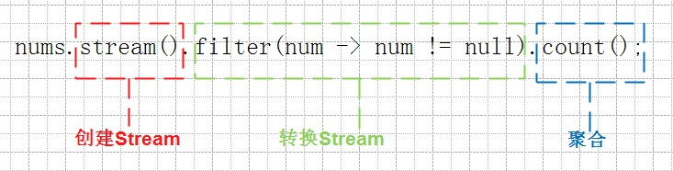
Stream
A sequence of elements supporting sequential and parallel aggregate operations.
创建Stream；
转换Stream，每次转换原有Stream对象不改变，返回一个新的Stream对象 （**可以有多次转换**）；
对Stream进行聚合（Reduce）操作，获取想要的结果；

Slide 72
创建Stream
of方法：一个接受变长参数，一个接口单一值
Stream<Integer> integerStream = Stream.of(1, 2, 3, 5);
Stream<String> stringStream = Stream.of("taobao");
通过Collection子类获取Stream
generator方法：Stream通过给定的Supplier，生成元素
Stream.generate(new Supplier<Double>() {
@Override
public Double get() {
return Math.random();
}
});
Stream.generate(() -> Math.random());
Stream.generate(Math::random);
以上3种方法本质一样，生成无限的double值。可以使用Stream的limit限制元素个数。

Slide 73
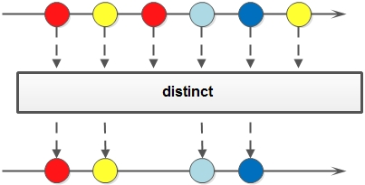
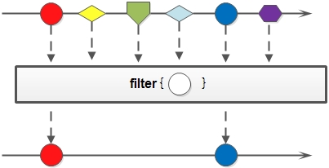
Steam支持的操作（1）
distinct 依赖equals方法
filter Predicate返回值为boolean的test方法。

Slide 74
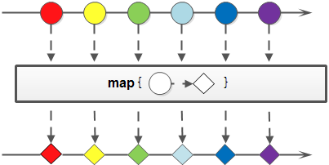
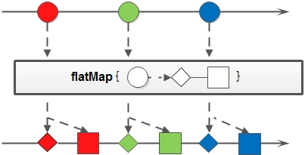
Steam支持的操作（2）
map map(Function<? super T,? extends R> mapper)，映射到新的流。
flatMap(Function<? super T,? extends Stream<? extends R>> mapper) 返回由通过将提供的映射函数应用于每个元素而产生的映射流的内容来替换该流的每个元素的结果的流。

Slide 75
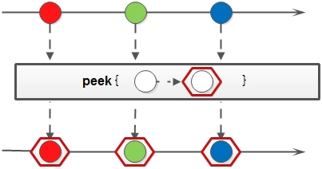
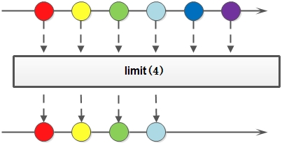
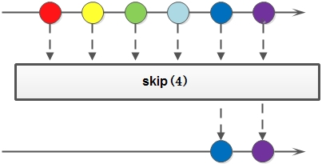
Steam支持的操作（3）
peek: 生成一个包含原Stream的所有元素的新Stream，同时会提供一个消费函数（Consumer实例），新Stream每个元素被消费的时候都会执行给定的消费函数；
limit: 对一个Stream进行截断操作，获取其前N个元素
skip: 返回一个丢弃原Stream的前N个元素后剩下元素组成的新Stream

Slide 76
Stream应用
List<Integer> nums = Lists.newArrayList(1,1,null,2,3,4,null,5,6,7,8,9,10);
System.out.println(“sum is:”+ nums.stream().filter(num -> num != null).
distinct().mapToInt(num -> num * 2).
peek(System.out::println)
.skip(2).limit(4).sum());

Slide 77
汇聚（Reduce）Stream
A reduction operation (also called a fold) takes a sequence of input elements and combines them into a single summary result by repeated application of a combining operation, such as finding the sum or maximum of a set of numbers, or accumulating elements into a list. The streams classes have multiple forms of general reduction operations, called reduce() and collect(), as well as multiple specialized reduction forms such as sum(), max(), or count().

Slide 78
可变汇聚
把输入的元素们累积到一个可变的容器中，比如Collection或者StringBuilder。Stream临时流，如果需要保存结果，需要放入到一个新的集合中。
collect，正如其名字显示的，它可以把Stream中的要有元素收集到一个结果容器中
List<Integer> numsWithoutNull = nums.stream().filter(num -> num != null).
collect(Collectors.toList());

Slide 79
其他汇聚
Optional<T> reduce(BinaryOperator<T> accumulator);
System.out.println("ints sum is:" + ints.stream().reduce((sum, item) ->sum + item).get());
accumulator.apply(result, element);
T reduce(T identity, BinaryOperator<T> accumulator);
增加identity，也就是计算的初始值，防止NPE
count方法：获取Stream中元素的个数。

Slide 80
搜索相关
– allMatch：是不是Stream中的所有元素都满足给定的匹配条件
– anyMatch：Stream中是否存在任何一个元素满足匹配条件
– findFirst: 返回Stream中的第一个元素，如果Stream为空，返回空Optional
– noneMatch：是不是Stream中的所有元素都不满足给定的匹配条件
– max和min：使用给定的比较器（Operator），返回Stream中的最大|最小值
示例：
List<Integer>ints = Lists.newArrayList(1,2,3,4,5,6,7,8,9,10);
System.out.println(ints.stream().allMatch(item -> item < 100));
ints.stream().max((o1, o2) ->o1.compareTo(o2)).ifPresent(System.out::println);

Slide 81
Thanks!

